Slide 1

Trafik Official Seminar 2024
Ballerup d. 13. marts 16.00 -> 19.00

Slide 2


Dagsorden
15.00 -16.00 Ankomst og kaffe.
16.00 Velkommen.
16.20 Trafikkorps Sønderjylland v/ Per Hussmann
16.40 MC Marshalls v/ Morten Bo Hansen
17.05 Rigspolitiets Idrætsforening v/ Mette Christoffersen
17.25 Resultater fra undersøgelse v/ Anders E. Jensen
17.40 Fremtiden – Et fælles vi ?
18.20 Eventuelt og tak for denne gang.
18.40 Sandwich/sodavand/øl

Slide 3
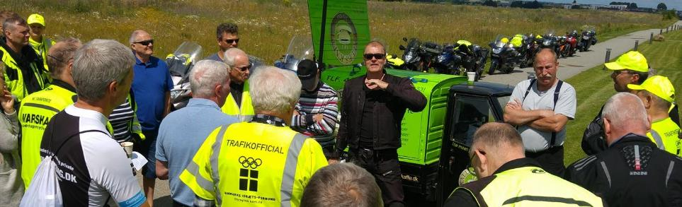
16.00 Velkommen

Slide 4
Trafikkorps Sønderjylland – Per Hussmann

Slide 5
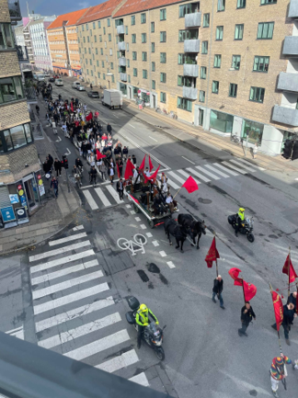
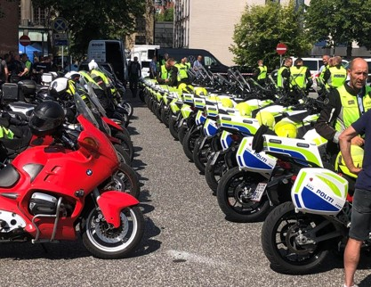
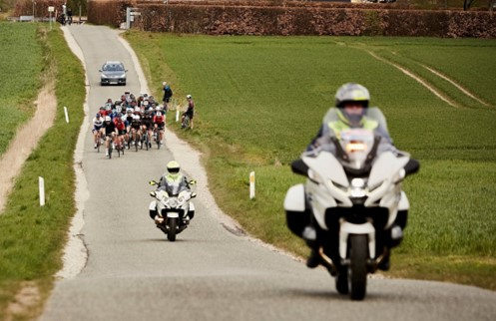
BMW Race Marshalls – Charles Bille Jacobsen

Slide 6
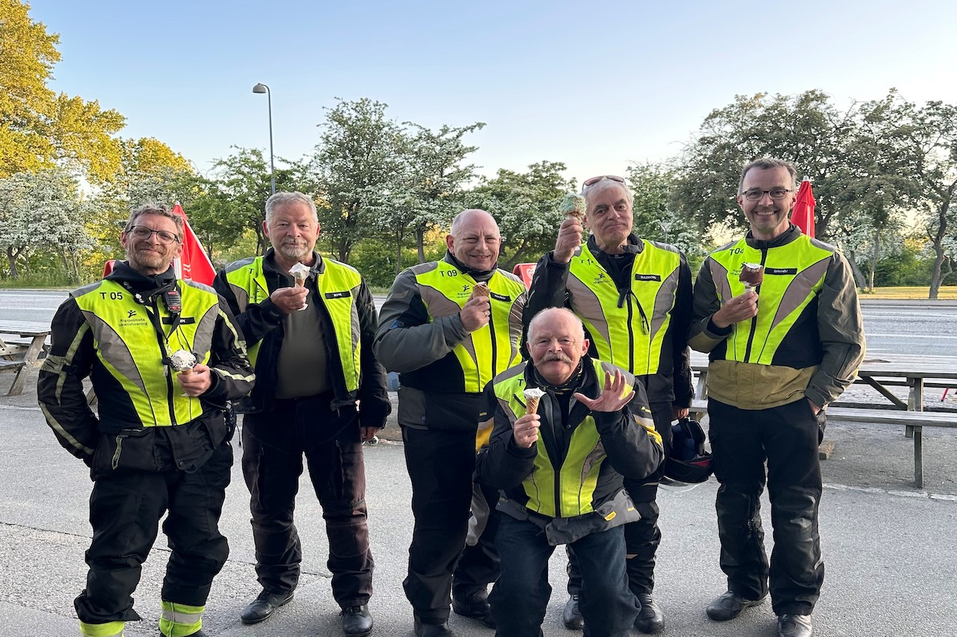
Rigspolitiets Idrætsforening - Mette Christoffersen

Slide 7

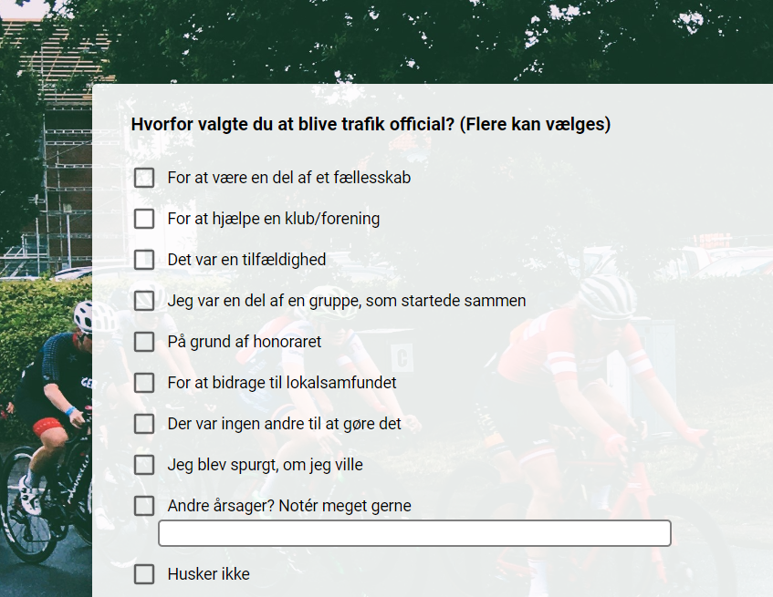
Resultater fra undersøgelse - Anders E. Jensen (DIF)

Slide 8
Fremtiden – Et fælles vi ?
Et fælles vi – hvor grupperingerne beholder egen autonomi
Forbund koordinerer fælles initiativer med grupperingerne
Det fælles vi har – med variationer – samme forhold til frivillighed og afregningsmodeller.

Slide 9
Fremtiden – Et fælles vi ?
Forbundene kunne sammen med de interesserede grupperinger være ”anker-person” i forhold til:
Oprettelse af en fælles professionel platform / hjemmeside.
Oprettelse af - fælles sports-kalender eller fælles TO kalender
Afholdelse af årlige Trafik Official Seminarer.
Andre fælles aktiviteter (især i vinterhalvåret) f.eks.:
  Førstehjælpskurser
  Genopfriskningskurser
  o.l.

Slide 10
Fremtiden – Et fælles vi ?
Forbundene kunne sammen med de interesserede grupperinger være ”ankerperson” i forhold til:
Ønsker til ændringer i bekendtgørelse
Spørgsmål til forsikringer:
  F.eks. dækning
  F.eks. kommunikere ændringer i forsikringsdækning til medlemmer via grupperingerne
Afdække juridiske spørgsmål fra grupperinger i forhold til opgaveløsning mv.

Slide 11
Fremtiden – Et fælles vi ?
Forbundene kunne sammen med de interesserede grupperinger være ”anker-person” i forhold til:
At hjælpe nye grupperinger i gang, hvis de ser sig selv, som en del af det fælles vi.
At hjælpe med at koordinere opgaver på tværs af de enkelte grupperinger, ved større events
At sikre at der er balance i mellem Trafik Officials til sportsevents og til andre opgaver.
At udfærdige anbefalinger til afregningsniveauer for Trafik Officials - lige meget om man;
  … går til Trafik Official
  … løser frivillige opgaver for et mindre vederlag
  … er med i gruppering af Trafik Officials, som løser opgaver på basis af forud aftalt honorar

Slide 12
Fremtiden – Et fælles vi ?
Spørgsmål – kommentarer ?

Slide 13
Fremtiden – Et fælles vi ?
Eventuelt?

Slide 14
Fremtiden – Et fælles vi ?
Sandwich – sodavand/vand/øl

Slide 15
Fremtiden – Et fælles vi ?
1000 tak for i dag
Håber vi ses ude til stævnerne!

